Slide 1
第六章 数值微分和数值积分

Slide 2
第六章 数值积分
§1 数值积分
1.2 牛顿—柯特斯求积公式
1.3 复化求积公式
1.4 龙贝格法
1.7 高斯求积公式
1.8 重积分的求积公式

Slide 3
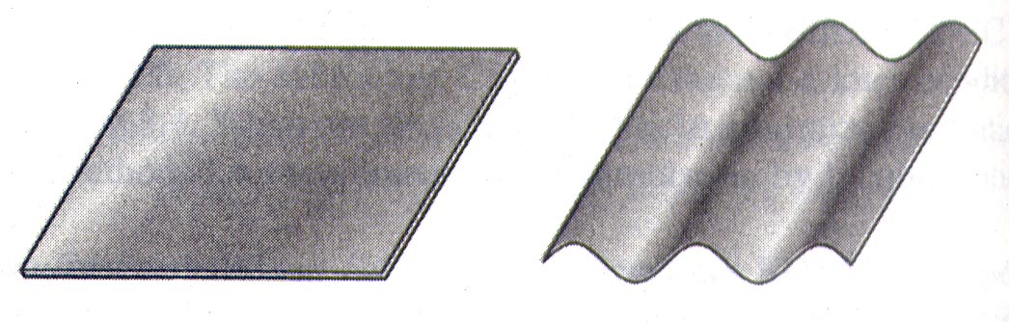
实际问题
1. 的原函数 不能用初等函数表示
考虑一个实际问题:
建筑上用的一种铝制波纹瓦是用一种机器将一块平整的铝板压制而成
假若要求波纹瓦长4英尺,每个波纹的高度(从中心线)为1英寸，且每个波纹以近似 英寸为一个周期.
求制做一块波纹瓦所需铝板的长度L.

Slide 4
这个问题就是要求由函数
给定的曲线,
从 到 英寸间的弧长L.

Slide 5
由微积分学我们知道,所求的弧长可表示为:
上述积分称为第二类椭圆积分。
It’s so complex that we can not get it.
What’s the Original function?!

Slide 6
类似的，下列函数也不存在由初等函数表示的原函数:

Slide 7
2. 有些被积函数其原函数虽然可以用初等函数表示成有限
形式,但表达式相当复杂,计算极不方便.
例如函数:
并不复杂,但它的原函数却十分复杂:

Slide 8
3. 没有解析表达式，只有数表形式:
1
2
3
4
5
4
4.5
6
8
8.5
原来通过原函数来计算积分有它的局限性。那……
怎么办呢？
呵呵…这就需要积分的数值方法来帮忙啦。

Slide 9
§ 1 数值积分
在工程和科学实验中，经常要计算定积分
被积函数的原函数不能用初等函数表示；
被积函数的原函数过于复杂；
原函数以表格形式给出；
基本思想：
用简单函数近似代替被积函数，然后建立如下求积公式

Slide 10
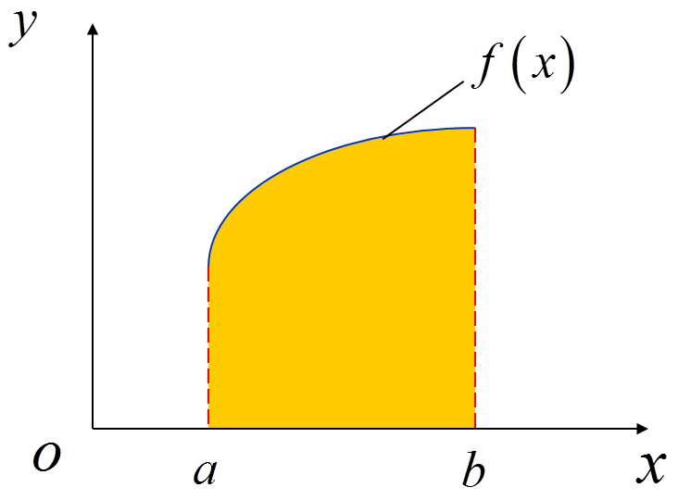
数值积分的基本思想
1、定积分的几何意义
2、数值积分的理论依据
依据积分中值定理,
对于连续函数 ,
在 内存在一点 , 使得
称 为 在区间 上的平均高度.

Slide 11
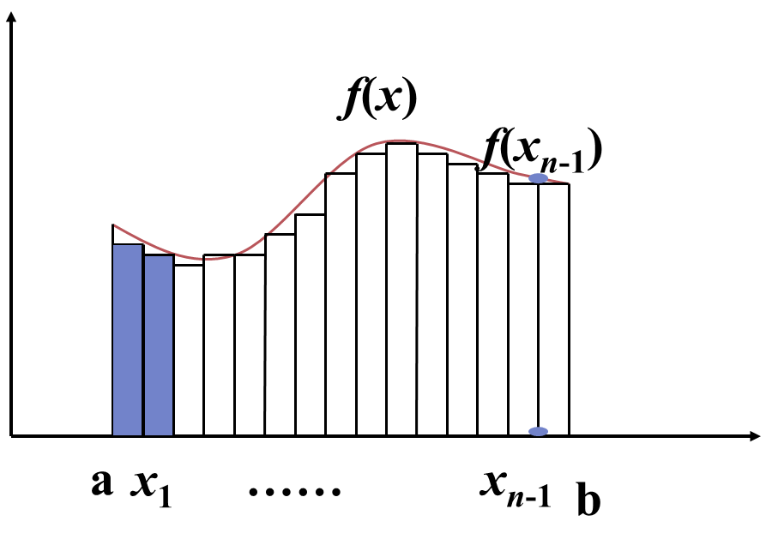
§1 数值积分
基本思想：用简单函数近似代替被积函数，建立求积公式
可以从以下不同角度建立求积公式
求积公式具有最高的代数精确度
求积公式的余式绝对值最小
求积公式的系数绝对值之和最小
系数相等以便于计算

Slide 12
§1.2 牛顿——柯特斯求积公式
f(x) ≈ P_{n}(x)
C_{i} : 只与节点有关，
与被积函数的形式无关

Slide 13
§ 1.2 牛顿——柯特斯求积公式
等距节点下的拉格朗日插值公式
x=a+th
h=(b-a)/n
C_{i}^{(n)}
牛顿—柯特斯(Newton-Cotes)系数

Slide 14

§1.2 牛顿——柯特斯求积公式
n阶
Newton-Cotes公式
等距情况下的x_{i}=a+ih, h=(b-a)/n
n | C_{k}^{(n)}
1 | 1/2 | 1/2
2 | 1/6 | 4/6 | 1/6
3 | 1/8 | 3/8 | 3/8 | 1/8
4 | 7/90 | 16/45 | 2/15 | 16/45 | 7/90
5 | 19/288 | 25/96 | 25/144 | 25/144 | 25/96 | 19/288
6 | 41/840 | 9/35 | 9/280 | 34/105 | 9/280 | 9/35 | 41/840
柯特斯系数具有对称性

Slide 15
§1.2 牛顿——柯特斯求积公式
当n=1时，C₀⁽¹⁾ =C₁⁽¹⁾,因此有：
物理意义：以过点(a,f(a)), (b,f(b))的直线代替曲线y=f(x),以梯形面积近似曲线面积.又称为梯形公式。
当n=2时，N-C公式为：
物理意义：以过三点(a,f(a)), ((a+b)/2,f((a+b)/2)),(b,f(b))的抛物线代替曲线y=f(x),求曲线面积的近似值。所以又称为辛普生公式（Simpson）。

Slide 16
§1.2 牛顿——柯特斯求积公式

Slide 17
§1.2 牛顿——柯特斯求积公式
n | C_{k}^{(n)}
6 | 41/840 | 9/35 | 9/280 | 34/105 | 9/280 | 9/35 | 41/840
例6.1 用n=6牛顿—柯特斯公式计算下列定积分值
h=(b-a)/n=(1-0)/6=1/6
x_{i}=0+i/6
解：
=0.6933

Slide 18
数值求积公式
➢ 一般地 ，取区间 内 个点
处的高度
通过加权平均的方法近似地得出平均高度
求积节点
数值积分公式
求积系数

Slide 19
构造或确定一个求积公式，要解决的问题包括:
(i) 确定求积系数和求积节点
(ii) 确定衡量求积公式好坏的标准；
(iii) 求积公式的误差估计和收敛性分析.

Slide 20
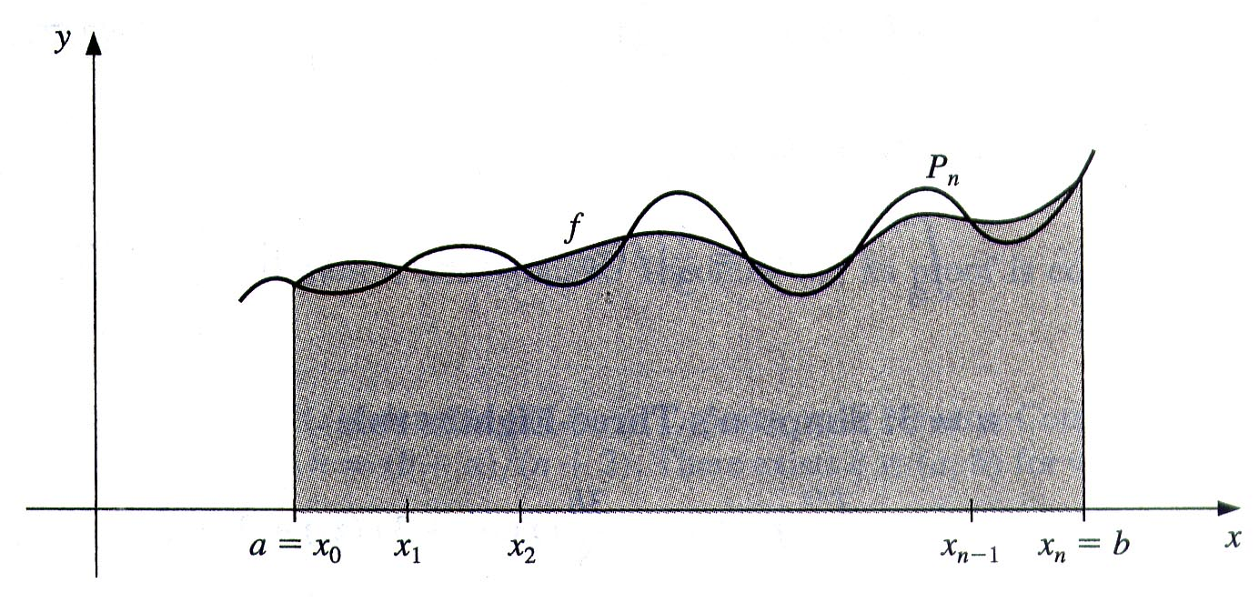
插值型求积公式

Slide 21
求积公式的代数精度
定义：称求积公式 具有m次代数精度,如果它满足如下两个条件:
(i) 对所有次数≤m次的多项式 ,有
(ii)存在m+1次多项式 ,使得

Slide 22
求积公式的代数精度
因此，N阶牛顿—柯特斯公式至少具有n次代数精度
定理：若n为偶数，则n阶牛顿—柯特斯公式至少具有n+1次代数精度
梯形求积公式(n=1)的代数精确度为1
辛普生公式(n=2)具有3次代数精度

Slide 23
插值型求积公式的误差估计
于是有：

Slide 24
插值型求积公式的误差估计
梯形公式和辛普生公式的截断误差估计：

Slide 25
§1.2 牛顿——柯特斯求积公式
舍入误差估计
1
>1

Slide 26
§1.2 牛顿——柯特斯求积公式
n | C_{k}^{(n)}
1 | 1/2 | 1/2
2 | 1/6 | 4/6 | 1/6
3 | 1/8 | 3/8 | 3/8 | 1/8
4 | 7/90 | 16/45 | 2/15 | 16/45 | 7/90
5 | 19/288 | 25/96 | 25/144 | 25/144 | 25/96 | 19/288
6 | 41/840 | 9/35 | 9/280 | 34/105 | 9/280 | 9/35 | 41/840

Slide 27
第六章 数值积分
§1 数值积分
1.2 牛顿—柯特斯求积公式
1.3 复化求积公式
1.4 龙贝格法
1.7 高斯求积公式
1.8 重积分的求积公式

Slide 28
复化求积公式
高次插值有Runge 现象，怎么办？
高阶Newton-Cotes公式会出现
数值不稳定。
而低阶Newton-Cotes公式
有时又不能满足精度要求，怎么办？
可采用分段低次插值来解决
可将积分区间 分成若干小
区间，在每个小区间上用
低阶求积公式计算，然后求和。

Slide 29
§1.3 复化求积公式
h=(b-a)/M
每大段用1个n次N-C公式
a
b
n个小段
m个大段
h
M=mn个小段

Slide 30
§1.3 复化求积公式
1.复化梯形公式
1个梯形公式的误差*m个大段

Slide 31
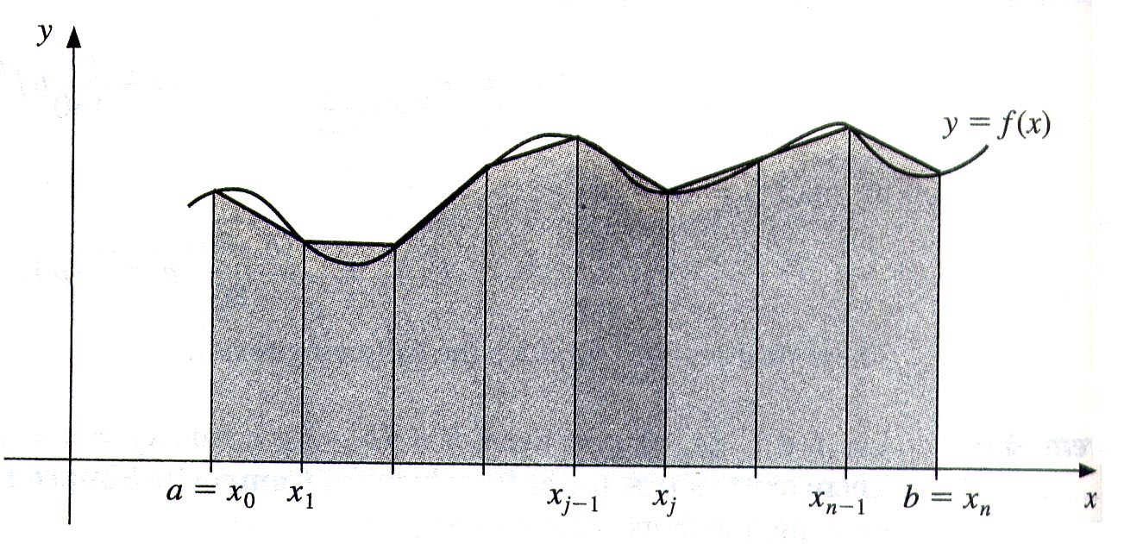
复化梯形公式

Slide 32
§1.3 复化求积公式
2.复化辛卜生公式
a
b
n小段
M =2m
M个小段
1个辛卜生公式的误差*m个大段

Slide 33
§1.3 复化求积公式
1 4 2 4 2 4 2 4 1

Slide 34
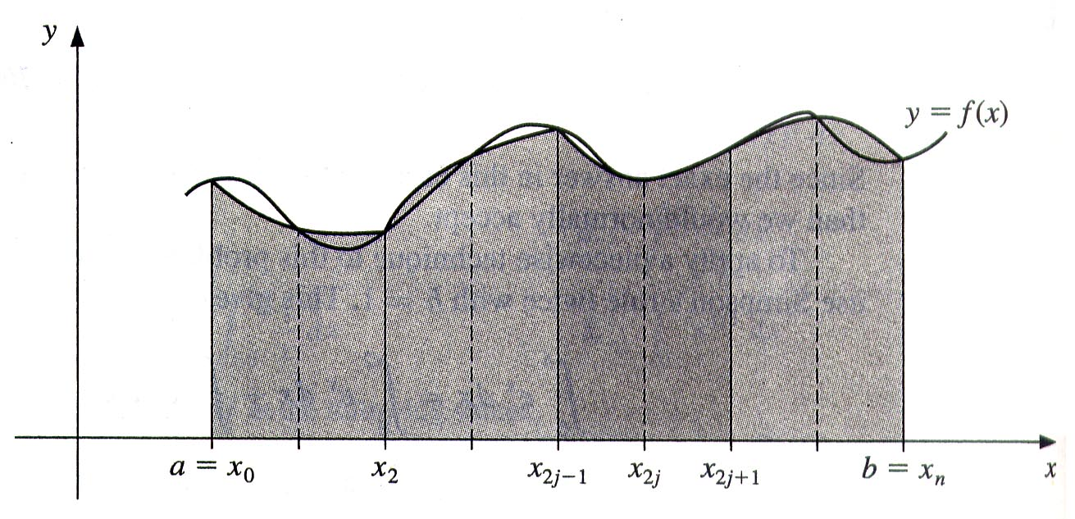
4
4
4
4

Slide 35
§1.3 复化求积公式
截断误差R是 1个辛卜生公式的误差*m个大段
h=(b-a)/M
h=(b-a)/2m

Slide 36
§1.3 复化求积公式
可见，为达到相同精度，复化梯形公式需要的计算量比复化辛卜生公式计算量大
分别用复化梯形公式
例6.2 对定积分
或复化辛卜生公式计算时，需要M=?
解：先确定二阶导和四阶导上界m₂, m₄,
∴m₂<1/3, m₄<1/5
复化梯形公式中
=167
复化辛卜生公式中
知：M=2m=6

Slide 37
§1.3 复化求积公式
3.复化3/8公式
a
b
n=3小段
M =3m
M个小段
1个3/8公式的误差*m个大段

Slide 38
§1.3 复化求积公式
4.复化柯特斯公式
a
b
n=4小段
M =4m
M个小段
*M/4

Slide 39
§1.3 复化求积公式
例6.3 利用复化辛卜生公式计算积分
其中M=10，并讨论误差的大小。
解：M=2m=10,则h=(b-a)/M=(1-0)/10=0.1
=0.03333*20.7945
=0.69315
估计截断误差

Slide 40
§1.3 复化求积公式
估计舍入误差，f_{i}的舍入误差ε_{i}≤0.5*10⁻⁵.
中括号内的舍入误差
=0.03333*20.7945
=0.69315
=0.1*10⁻³
ε≤1.3*10⁻⁵+ 0.1*10⁻³ I≈0.693

Slide 41
§1.3 复化求积公式
使用复化求积公式，当需要加密分点时，已算出的函数值及积分值仍有效
a
b
a
b
T₁
a
b
T₂

Slide 42

§1.3 复化求积公式
当区间[a,b]分为2^{k}等分，步长h=(b-a)/2^{k},复化梯形递推公式为
确定分段数m
根据余式作估算
事后估计误差法
T_{M}
T_{2M}

Slide 43
第六章 数值积分
§1 数值积分
1.2 牛顿—柯特斯求积公式
1.3 复化求积公式
1.4 龙贝格法
1.7 高斯求积公式
1.8 重积分的求积公式

Slide 44
§1.3 复化求积公式
当区间[a,b]分为2^{k}等分，步长h=(b-a)/2^{k},复化梯形递推公式为
确定分段数m
根据余式作估算
事后估计误差法
T_{M}
T_{2M}

Slide 45
§1.3 复化求积公式
T_{M}
T_{2M}

Slide 46
§1.4 龙贝格法
复化辛卜生公式有
复化柯特斯公式有
于是

Slide 47
§1.4 龙贝格法
例:
计算
已知对于ε = 10⁻⁶ 需将区间对分 9 次，得到 T₅₁₂ = 3.14159202
考察
由
来计算 I 效果是否好些？

Slide 48
§1.4 龙贝格法
=S₁

Slide 49
§1.4 龙贝格法
C₁ =
复化梯形递推公式构成的序列T₁ T₂ T₄…
辛卜生序列S₁ S₂ S₄…
柯特斯序列C₁ C₂ C₄…
龙贝格序列R₁ R₂ R₄…
龙贝格求积法

Slide 50
§ 1.4 龙贝格法
T₁
T₂ | S₁
T₄ | S₂ | C₁
T₈ | S₄ | C₂ | R₁
T₁₆ | S₈ | C₄ | R₂
… | … | … | …
< ε ?
< ε ?
< ε ?

Slide 51
§ 1.4 龙贝格法
的近似值,要求稳定到小数后5位
例6.4龙贝格法求
解：
=3.13118
=3.14157
=3.14212
T₈=3.13899
S₄=3.14159
C₄=3.14159

Slide 52
第六章 数值积分
§1 数值积分
1.2 牛顿—柯特斯求积公式
1.3 复化求积公式
1.4 龙贝格法
1.7 高斯求积公式
1.8 重积分的求积公式

Slide 53
Newton-Cotes公式采用等距节点作为求积节点。代数精度至多可达到 （ 为偶数）
那么，实际的代数精度是否可以进一步提高呢？
在节点个数一定的情况下，是否可以在 上自由选择节点的位置，使求积公式的精度提得更高 ？

Slide 54
例 ：
求形如
的两点求积公式。
用梯形公式（即以x₀ = -1，x₁ = 1为节点的插值型
求积公式）立即可得 。
只具有一次代数精确度！

Slide 55
§1.7 高斯求积公式
如果一个求积公式对任意n次多项式精确成立，而对大于n的多项式不精确成立，称该求积公式具有n次代数精确度。
梯形求积公式(n=1)的代数精确度=？
若f(x)为一次多项式
若f(x)=x²为二次多项式

Slide 56
例：判别求积公式
的代数精度。
思路：
当f(x)=1,x,x²,x³…, 分别求
答案：具有5次代数精度。

Slide 57
§1.7 高斯求积公式
如果一个求积公式对任意n次多项式精确成立，而对大于n的多项式不精确成立，称该求积公式具有n次代数精确度。
高斯求积公式的方法原则是使求积公式
对次数尽可能高的多项式精确成立。
(t–t₁) (t–t₂)…(t–t_{n})
c_{i}

Slide 58
§1.7 高斯求积公式
增加m个新节点,t_{n+1} t_{n+2} …t_{n+m}
Q_{m-1}(t)

Slide 59
§1.7 高斯求积公式
~
Q_{m-1}(t)

Slide 60
§1.7 高斯求积公式
勒让德多项式性质：
(1)勒让德多项式是[-1,1]区间上的正交函数组，即
(2)对一切k<n，有
(3) n次勒让德多项式有n个不同的零点。

Slide 61
§1.7 高斯求积公式
令m=n,取n次勒让德多项式的n个零点t₁ t₂ …t_{n}作为插值节点
n个节点的高斯求积公式代数精确度为2n-1
高斯求积公式

Slide 62
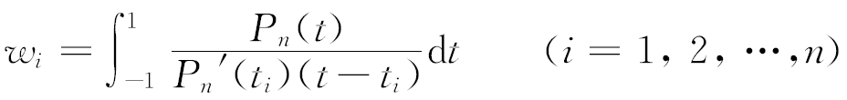
§1.7 高斯求积公式
-1
0
1
t
a
b
x

Slide 63
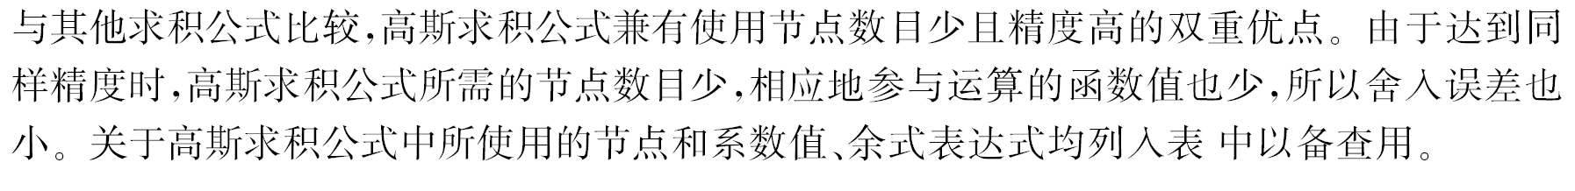
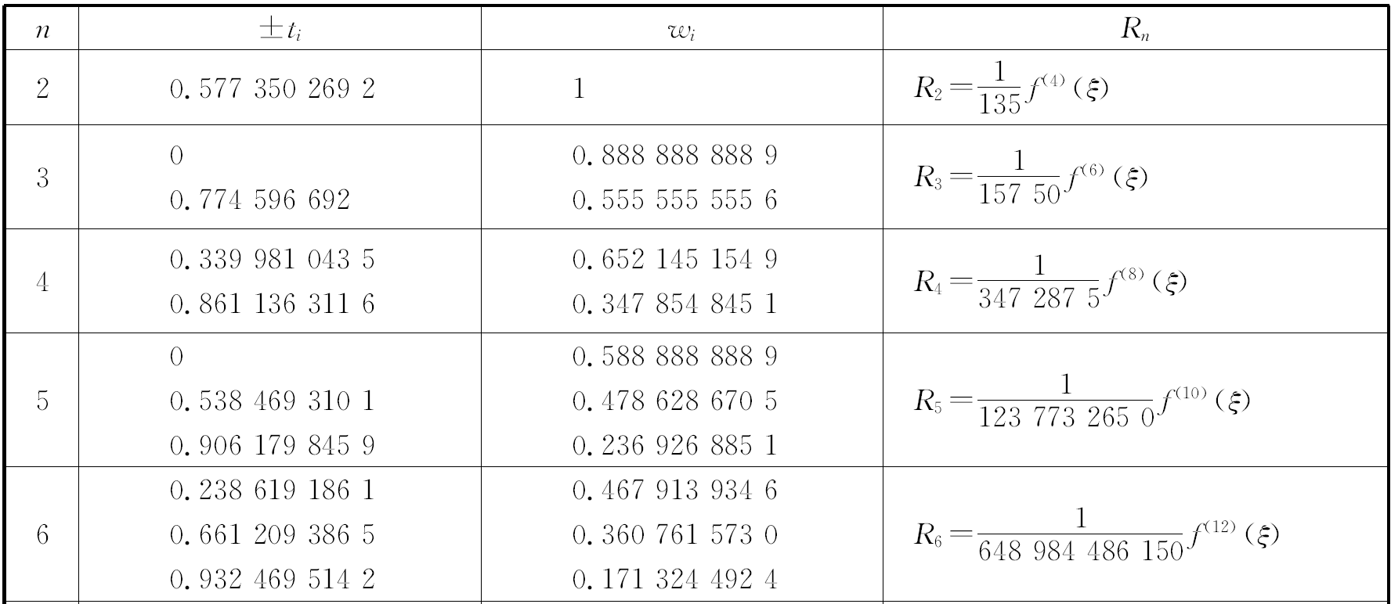

Slide 64
§1.7 高斯求积公式
例6.10 利用高斯求积公式(n=3)求下列积分
解：按照公式
求解以下节点值
+0.88889*1.41421
+0.55556*1.66571)
=1.39870

Slide 65
§1.7 高斯求积公式
I=1.39870≈1.399

Slide 66
第六章 数值积分
§1 数值积分
1.2 牛顿—柯特斯求积公式
1.3 复化求积公式
1.4 龙贝格法
1.7 高斯求积公式
1.8 重积分的求积公式

Slide 67
§1.8 重积分的求积公式

Slide 68
§1.8 重积分的求积公式
y₂=d
1
4
1
y₁
4
16
4
y₀=c
1
4
1
0
x₀=a
x₁
x₂=b

